Slide 1
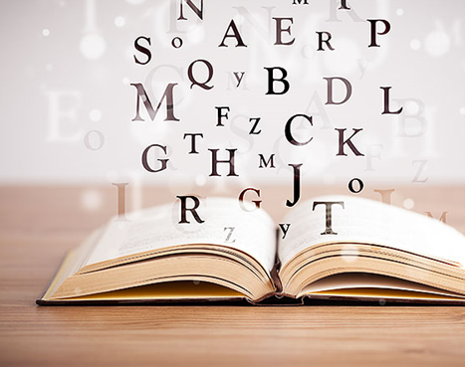
Tydzień Języka Polskiego 28 lutego – 4 marca
Szkoła Podstawowa nr 12 w Głogowie

Slide 2
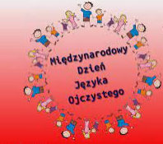
Tydzień Języka Polskiego
jest obchodzony w naszej szkole z okazji Międzynarodowego Dnia Języka Ojczystego.

Slide 3
Międzynarodowy Dzień Języka Ojczystego został ustanowiony 23 lata temu przez UNESCO, czyli organizację, której podstawowym celem jest wspieranie współpracy międzynarodowej w dziedzinie kultury, sztuki i nauki, a także wzbudzanie szacunku dla praw człowieka, bez względu na kolor skóry, status społeczny i religię.

Slide 4
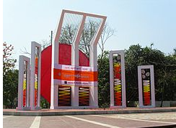
HISTORIA MDJO
"Upamiętnia tragiczne wydarzenia, do których doszło w 1952 r. w Dhace (albo – jeśli wolicie dawniejszą wersję – w Dakce), która została później stolicą niepodległego Bangladeszu. Tego dnia zginęło pięciu studentów, domagających się nadania językowi bengalskiemu statusu języka urzędowego. Warto przypomnieć, jak do tego doszło".
/ze strony Narodowego Centrum Kultury/
Na zdjęciu Pomnik Męczenników
przed uniwersytetem w Dhace.

Slide 5
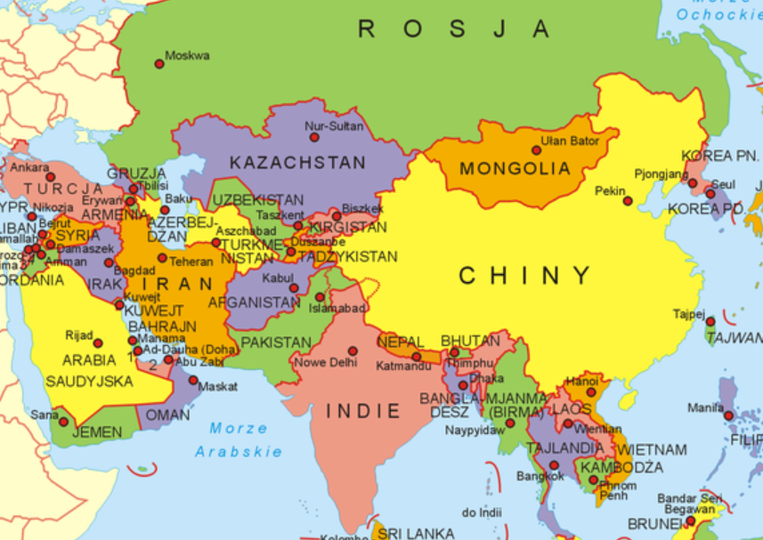
"W 1947 r. Indie przestały być kolonią brytyjską, niepodległość uzyskał też Pakistan, a tereny Bengalu (na których znajdowała się Dhaka) zostały podzielone pomiędzy te dwa państwa. W 1948 r. rząd pakistański ustanowił język urdu jako jedyny język urzędowy, co spowodowało protesty społeczności zamieszkującej wschodnią część Bengalu i w większości mówiącej po bengalsku (język ten liczy prawie 200 mln użytkowników!)".
/ze strony Narodowego Centrum Kultury/

Slide 6
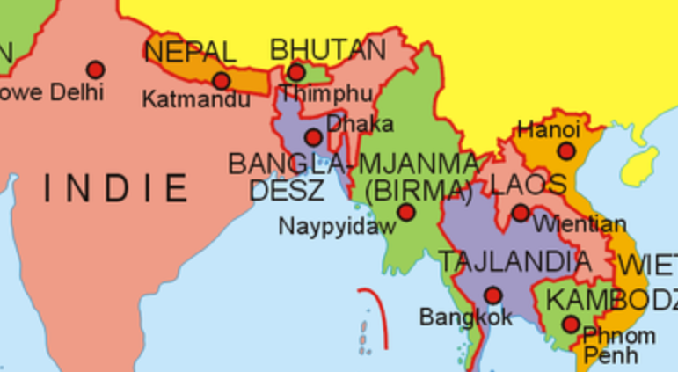
"Wobec rosnących napięć etnicznych i powszechnego niezadowolenia z nowego prawa rząd zakazał publicznych zgromadzeń i wieców. Studenci uniwersytetu w Dhace i inni polityczni aktywiści odrzucili nowe prawo i zorganizowali protest 21 lutego 1952 r. Szacuje się, że tego dnia na ulice Dhaki wyszło prawie 30 tys. osób. W wyniku starć z policją zginęło pięciu studentów, wiele osób zostało rannych. Śmierć młodych ludzi wyzwoliła tak powszechny i silny opór obywatelski, że po latach konfliktu rząd ustąpił i w 1956 r. nadał językowi bengalskiemu status języka urzędowego".
/ze strony Narodowego Centrum Kultury/

Slide 7
Dlaczego obchodzimy Międzynarodowy Dzień Języka Ojczystego?
"Celem jest uświadomienie wszystkim – na całym świecie - jak wielka jest różnorodność i wartość języków ojczystych: regionalnych, narodowych, oficjalnych i nieoficjalnych, tych mających ogromny zasięg i tych użytkowanych tylko przez nielicznych".
/ze strony Narodowego Centrum Kultury/

Slide 8
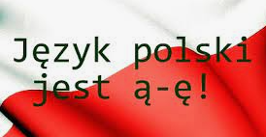
Akcje towarzyszące MDJO:
„Język polski jest ą-ę”
to kampania społeczna, która ma na celu uświadomienie Polakom, jak ważne jest używanie polskich znaków w komunikacji internetowej i SMS-owej.
Znaki diakrytyczne są cechą wyróżniającą polszczyznę. Ich nieużywanie może być zagrożeniem dla języka polskiego oraz może prowadzić do jego zubożenia i osłabienia roli, jaką odgrywa w przekazywaniu polskiego dziedzictwa kulturowego.

Slide 9
Polskie znaki, czyli JAKIE?

Slide 11
Akcje towarzyszące MDJO:

Slide 12
Działania w ramach Tygodnia Języka Polskiego w naszej szkole:
Informacje na temat: Tygodnia Języka Polskiego, Międzynarodowego Dnia Języka Ojczystego oraz akcji : Język polski jest ą – ę, Ojczysty – dodaj do ulubionych.
O języku reklamy, czyli hasła promujące język ojczysty.

Slide 13
Język polski w cytatach – wystawka na szkolnym korytarzu.
Montaż słowno - muzyczny pt. Naród żyje, dopóki język jego żyje.
,, Drzewo trudnych słów”.
Zagadki językowe.
,,Mówię, godom, gôdajã – gwary i języki na terenie Polski”.

Slide 14
Działania w ramach Tygodnia Języka Polskiego:
Lekcje języka ojczystego w klasach 4 -7
Klasa 4 – W internetowej poradni językowej
Klasa 5 – Język jako system znaków (KODOWANIE)
Klasa 6 – Walka z bykami (ORTOGRAFIA)
Klasa 7 – Tyle trudnych słów (POPRAWNOŚĆ JĘZYKOWA)

Slide 15
Działania w ramach Tygodnia Języka Polskiego:
KONKURS O TYTUŁ MISTRZA DYKCJI
Konkurs o tytuł Mistrza Języka Polskiego
Konkurs o tytuł Mistrza Ortografii

Slide 16
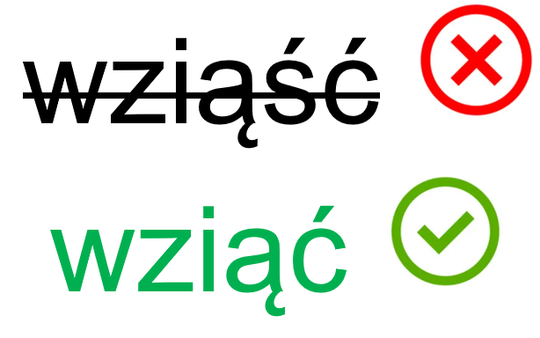
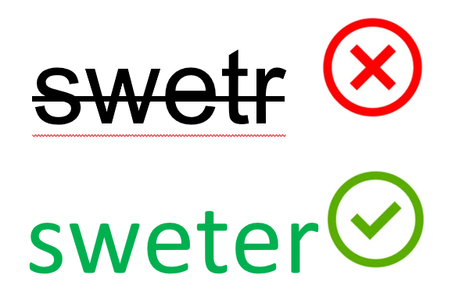
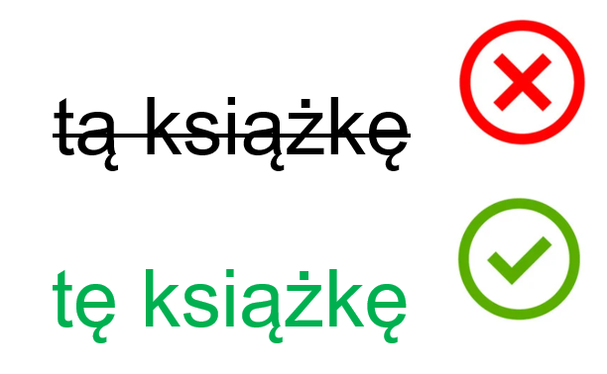
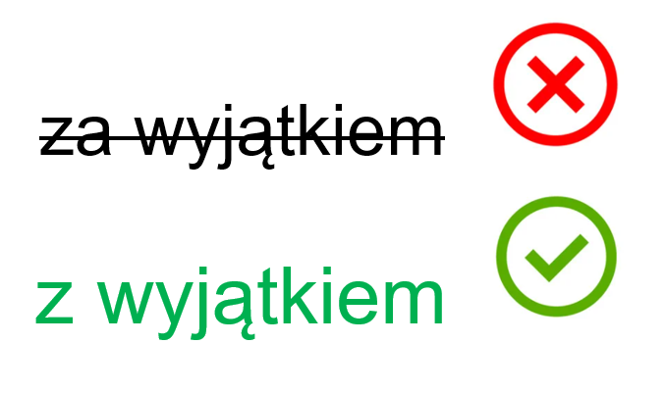
Działania w ramach Tygodnia Języka Polskiego:
Audycja na temat Międzynarodowego Dnia Języka Ojczystego
Poprawność językowa - (plakaty)

Slide 17
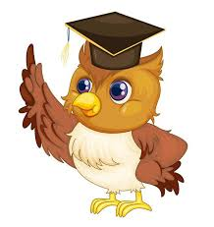
Zapraszamy do aktywnego uczestnictwa
Organizatorzy:
nauczyciele przedmiotów humanistycznych

